Slide 1
LG43 – Huizenjacht
Welkom!

Slide 2
Het kopen van een huis

Slide 3
Opdracht.
Zoek met je buurman een huis.
Beschrijf alle kosten
Eenmalig en de maandlasten
Kijk hoeveel geld je zelf moet meenemen.
In Word
Met foto
Netjes in woorden uitgelegd
Probeer alles in euro’s weer te geven.

Slide 4
Vorige week besproken
Wat wil een bank weten voor een hypotheek
Rentekosten
En belastingvoordeel
Begonnen met de opdracht
Antwoord:
Boetevrij aflossen kan tot 10-20% van de hypotheek per jaar.

Slide 5
Welke kosten heb je als koper?
Verplicht
Koopsom (k.k. of v.o.n.)
Overdrachtsbelasting
Notariskosten
Niet verplicht
Kosten aangaan hypotheek
Afsluitprovisie
Inclusief waarborgsom
Makelaarskosten (courtage)
Taxatiekosten
Bouwkundige keuring
Nationale Hypotheekgarantie

Slide 6
Officiële papieren
(Voorlopige) Koopakte
Transportakte
Hypotheekakte

Slide 7
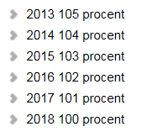
Hoogte hypotheek
Hoeveel mag ik lenen?
Waarschijnlijk door naar 90% in 2028.
€23.000 per jaar per persoon is realistischer i.p.v. €30.000
€206.667 i.p.v. €286.171

Slide 8
Hoogte Hypotheek
Afhankelijk van
Hoogte inkomen
Leeftijd
Partner
Schulden
BKR-registratie

Slide 9
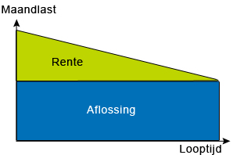
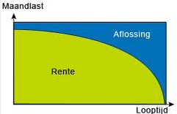
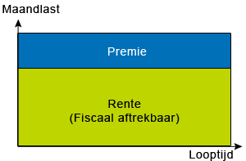
Welke hypotheken zijn er?
Lineaire hypotheek.
Je lost elk jaar hetzelfde bedrag af en
betaalt rente over de openstaande lening
Annuïteitenhypotheek
In het begin betaal je veel rente en
weinig aflossing, aan het eind omgekeerd.
De maandlast is elke maand hetzelfde
Spaar of beleggingshypotheek
Je betaalt rente over de hypotheeklening (die niet wordt afgelost)
En je betaalt een spaarverzekering
Overlijdensrisicoverzekering
Sparen

Slide 10
Opdracht.
Zoek met je buurman een huis.
Beschrijf alle kosten
Eenmalig en de maandlasten
Kijk hoeveel geld je zelf moet meenemen.
In Word
Met foto
Netjes in woorden uitgelegd
Probeer alles in euro’s weer te geven.
Met bronnen

